Slide 1
METHODS · RAG for Domain Adaptation of Small Language Models
用 GPT-4.1 推理軌跡取代原文檢索：
讓 1.1B–14B 小型語言模型
逼近甚至超越 GPT-4
Automated MCQA Benchmarking at Scale: Evaluating Reasoning Traces as Retrieval
Sources for Domain Adaptation of Small Language Models
Ozan Gokdemir、Neil Getty、Robert Underwood、Sandeep Madireddy、Franck Cappello、
Arvind Ramanathan、Ian T. Foster、Rick L. Stevens
Argonne National Laboratory · The University of Chicago
SC'25 (Supercomputing 2025), St. Louis · arXiv:2509.10744v1 [cs.CL] · 2025年9月12日
Notes:
本篇論文由 Argonne National Laboratory 與芝加哥大學團隊發表，投稿於 SC'25（Supercomputing 2025）研討會。核心貢獻是提出一套可規模化的自動化 MCQA 基準生成框架，並用它系統性驗證：把大模型（GPT-4.1）的推理軌跡作為檢索來源，是否比直接檢索論文原文片段更能提升小模型在專業領域的表現。

Slide 2
科學文獻以指數速度成長，靜態多選題基準難以持續反映最新知識
▸ ARC、GPQA、MMLU 等常用 MCQA 基準內容固定，且日益容易被預訓練語料污染
▸ 人工建構領域專用基準成本高、更新慢，難以隨新發表論文規模化重現
▸ 放射與癌症生物學等專科領域，尤其缺乏能持續擴充、附帶來源追溯的評測工具
22,548
篇放射與癌症生物學開放取用論文與摘要
（14,115 篇全文 + 8,433 篇摘要），
經 Semantic Scholar API 取得
16,680
題自動生成的合成 MCQA 基準，
是本研究驗證檢索策略的主要試驗場
作者以此為出發點，提出一套端到端自動化框架，讓基準能隨文獻同步成長。
Source: Introduction §1, Gokdemir et al., 2025 (arXiv:2509.10744)
Notes:
背景鋪陳：現有 MCQA 基準（ARC、GPQA、MMLU 等）多半是靜態集合，既跟不上科學文獻的成長速度，也容易被模型的預訓練語料「看過」而失真。人工建置專科基準又太慢太貴。這就是作者切入的缺口——用自動化管線，從 22,548 篇放射與癌症生物學的論文/摘要中，量產出 16,680 題可持續擴充的基準。

Slide 3
核心問題：大模型的「推理軌跡」能否取代原文檢索，帶動小模型的領域適應？
作者讓 GPT-4.1 逐題作答並排除最終答案，產生「推理軌跡」，
再測試：把這些推理軌跡當作檢索來源，是否比直接檢索論文原文片段，
更能提升 1.1B–14B 參數小模型在專業領域問答上的準確率。
對象
8 個開源小型／中型語言模型，參數量 1.1B–14B
條件
三種檢索設定：Baseline（不檢索）／RAG-Chunks（原文片段）／RAG-Traces（推理軌跡）
驗證
自建 16,680 題合成基準，另外對照 2023 年 ASTRO 放射與癌症生物學專科考題（335 題）
Source: Abstract & §2, Gokdemir et al., 2025 (arXiv:2509.10744)
Notes:
這一頁把整篇論文的研究問題濃縮成一句話：GPT-4.1 對每題產生「排除答案的推理過程」，存進一個獨立的向量資料庫；再看檢索這些推理軌跡，是否比檢索論文原文片段，更能『教會』小模型答對專科問題。後面的投影片會分別在合成基準與 ASTRO 專科考題上驗證這件事。

Slide 4
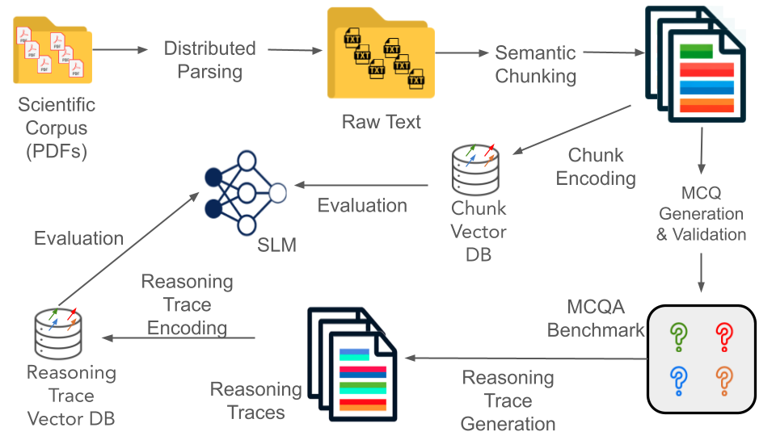
全流程總覽：從論文語料到三種檢索資料庫的自動化管線
語意分塊同時餵給向量檢索與 GPT-4.1 出題；GPT-4.1 再對每題作答生成推理軌跡，形成第二個獨立檢索庫，供三種條件下的 SLM 評測比較。
Source: Figure 1, Gokdemir et al., 2025 (arXiv:2509.10744)
Notes:
這張圖是全文的技術主幹：科學語料先經分散式 PDF 解析（AdaParse）與 PubMedBERT 語意分塊，分塊一路餵給 Chunk 向量庫，一路送給 GPT-4.1 生成並驗證 MCQ。題目生成後，再讓 GPT-4.1 逐題作答（排除正解）產生推理軌跡，存入第二個向量庫。最後對小模型做三種條件（無檢索／片段檢索／推理軌跡檢索）的評測，並用一個 LLM 裁判打分。

Slide 5
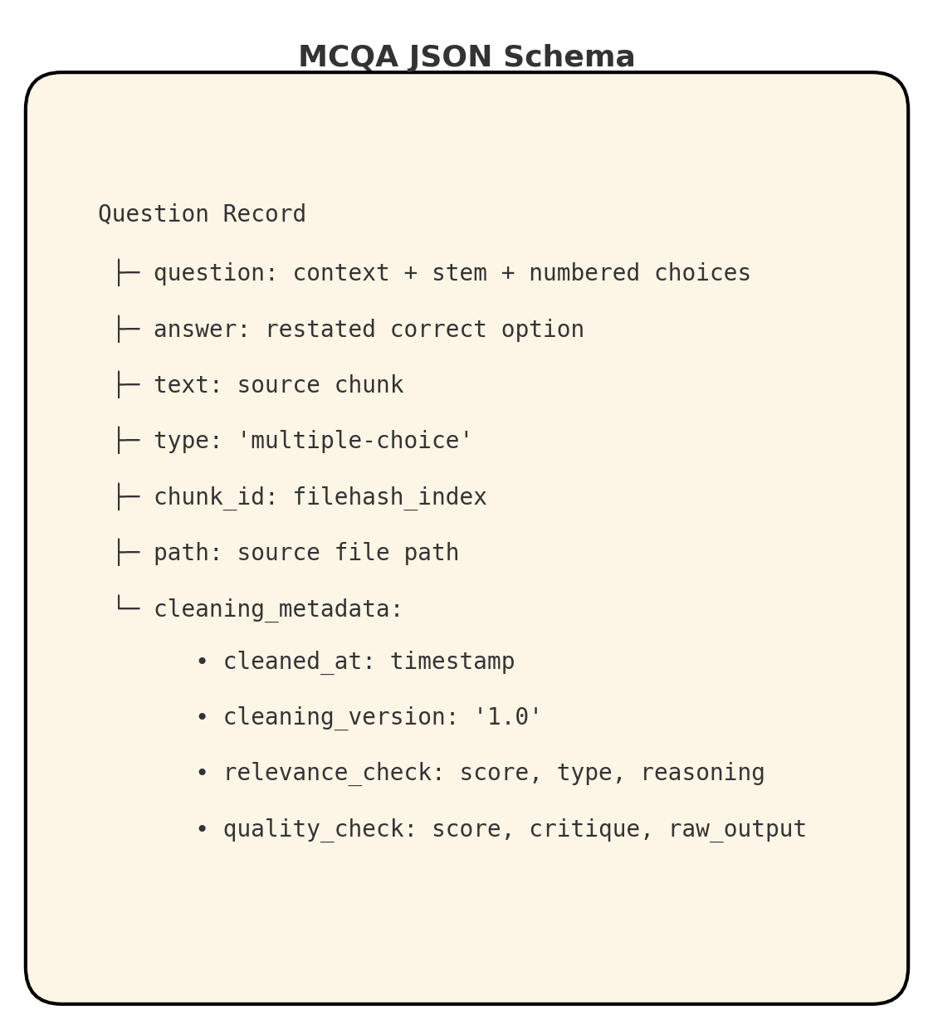
每道題目都留有可追溯的來源與品質分數，經兩階段篩選才進入基準
▸ 14,115 篇全文論文 + 8,433 篇摘要，經 330M 參數 PubMedBERT
語意分塊，共產生 173,318 個文字區塊
▸ GPT-4.1 依區塊生成候選題（含 7 個選項），提示明確禁止
引用原文，確保題目自足、不依賴上下文
▸ 第二階段提示對清晰度、正確性、干擾項合理性、教育價值
評分（1–10 分），僅保留分數 ≥ 7 的題目
▸ 最終形成 16,680 題基準，每筆記錄保留 chunk_id 與原始
檔案路徑，支援品質過濾與來源追溯
Source: Figure 2 & §2, Gokdemir et al., 2025 (arXiv:2509.10744)
Notes:
強調『可追溯性』：173,318 個候選題最終只留 16,680 題，過濾比例超過九成。每筆題目紀錄都保留來源 chunk_id 與檔案路徑，加上 relevance_check 與 quality_check 兩層評分，讓基準本身具備可審計性，這也是作者與 SciQ、GPQA、MMLU 等既有基準相比強調的差異點之一。

Slide 6
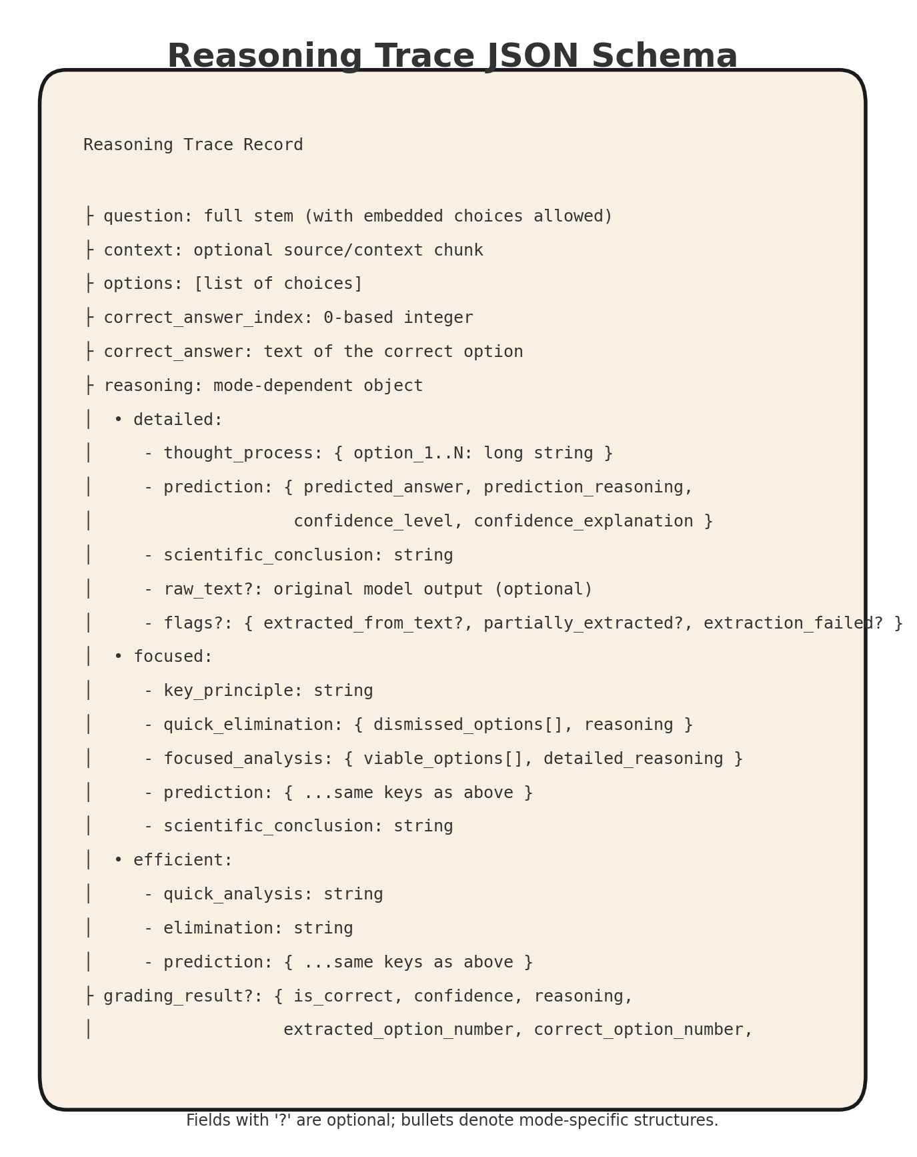
讓 GPT-4.1「先作答、後排除答案」，同時產生三種推理模式
▸ 對全部 16,680 題提示 GPT-4.1 作答，但明確排除正確答案
文字，避免推理內容洩漏答案
▸ 同時生成三種推理模式：detailed（逐選項分析）、
focused（原則＋排除法）、efficient（精簡高層推理）
▸ 三種模式的推理文字分別編碼，存入各自獨立的 FAISS
向量庫，供後續分開評測比較
▸ 與 173,318 個文字塊的 PubMedBERT 向量庫（FP16，共
747MB）並列，構成 RAG-Chunks 與 RAG-RT 兩種檢索來源
Source: Figure 3 & §2, Gokdemir et al., 2025 (arXiv:2509.10744)
Notes:
這是整篇論文的關鍵機制：GPT-4.1 並非只給答案，而是被要求在『看不到正確答案』的情況下，先產生完整推理過程，再由三種不同詳細程度的模式分別記錄。這些推理軌跡本身成為新的檢索語料庫，與原文片段的向量庫並列，讓後面的實驗可以直接比較兩種檢索來源的效果差異。

Slide 7
8 個 1.1B–14B 參數開源模型，在三種檢索條件下接受雙重基準測試
模型 | 參數量 | 發表年份 | 上下文視窗
OLMo-7B | 7B | 2024 | 2,048
TinyLlama-1.1B-Chat | 1.1B | 2024 | 2,048
Gemma 3 4B-IT | 4B | 2025 | 128,000
SmolLM3-3B | 3B | 2025 | 32,768
Mistral-7B-Instruct-v0.3 | 7B | 2024 | 4,096
Llama-3-8B-Instruct | 8B | 2024 | 8,192
Llama-3.1-8B-Instruct | 8B | 2024 | 32,768
Qwen-1.5-14B-Chat | 14B | 2024 | 32,768
▸ Baseline：直接作答，不使用檢索
▸ RAG-Chunks：檢索論文原文語意片段
▸ RAG-Traces：檢索 GPT-4.1 的推理軌跡
（detailed／focused／efficient 三模式分別評測）
▸ 合成基準：16,680 題
▸ ASTRO 專科考題：335 題（排除 2 題多模態），
另用 GPT-5 篩出 189 題「非數學」子集
Source: Table 1 & §2.1–2.2, Gokdemir et al., 2025 (arXiv:2509.10744)
Notes:
評測對象涵蓋 1.1B 到 14B 參數的 8 個開源模型，涵蓋不同架構世代與上下文視窗大小。每個模型都在三種條件下測試：完全不檢索的 Baseline、檢索論文原文片段的 RAG-Chunks，以及檢索 GPT-4.1 推理軌跡的 RAG-Traces（再細分三種推理模式）。驗證場景有兩個：自建的 16,680 題合成基準，以及外部的 335 題 ASTRO 專科考題。

Slide 8
推理軌跡檢索在全部 8 個模型上，都超越基線與原文片段檢索
模型 | Baseline | RAG-Chunks | RT-Detail | RT-Focused | RT-Efficient
OLMo-7B | 38.0% | 44.3% | 70.9% | 73.6% | 72.0%
TinyLlama-1.1B | 17.6% | 43.4% | 71.0% | 69.9% | 58.1%
Gemma 3.4B-IT | 74.5% | 83.7% | 86.0% | 87.8% | 87.3%
SmolLM3-3B | 47.1% | 80.3% | 82.6% | 85.4% | 85.6%
Mistral-7B | 73.7% | 83.9% | 88.6% | 88.9% | 88.2%
Llama-3-8B | 83.0% | 86.4% | 87.5% | 89.2% | 89.7%
Llama-3.1-8B | 81.9% | 90.0% | 91.5% | 90.2% | 91.6%
Qwen-1.5-14B | 77.6% | 85.3% | 91.3% | 90.8% | 91.4%
例如 TinyLlama-1.1B 由 17.6%（Baseline）先升到 43.4%（RAG-Chunks），再以推理軌跡檢索衝到 71.0%（RT-Detail，橙色標示為每列最佳）。
Source: Table 2, §3.1, Gokdemir et al., 2025 (arXiv:2509.10744); 每列最佳值以橙色標示，與原表一致
Notes:
這是合成基準（16,680 題）上的完整成績單。三種推理軌跡模式幾乎在每個模型上都優於原文片段檢索，也遠優於完全不檢索的 Baseline。橙色標示的是論文表格原本用粗體標出的、每個模型在五種設定中的最佳表現，全部落在某一種推理軌跡模式上，沒有例外。

Slide 9
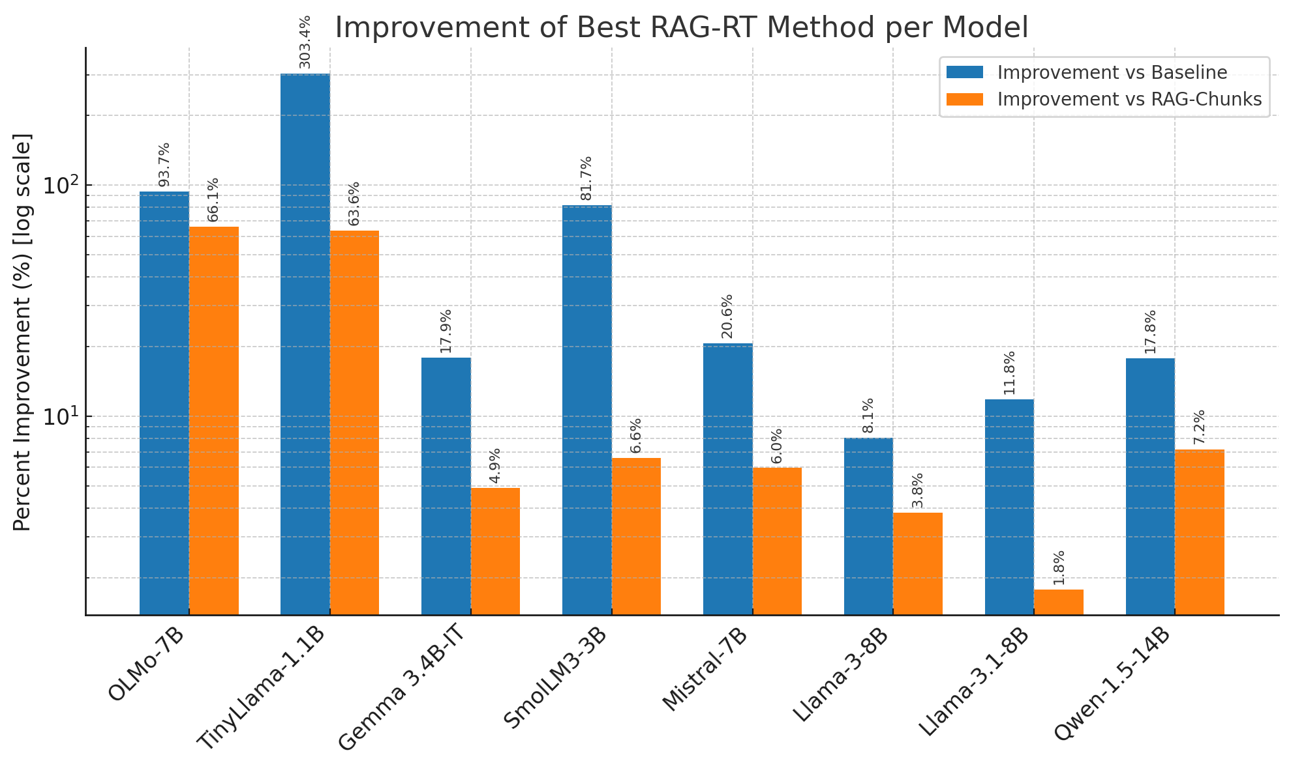
相對基線的增益中，參數規模越小，推理軌跡帶來的邊際效益越大
+303.4%
TinyLlama-1.1B 對 Baseline 的最大增幅
（對 RAG-Chunks 仍有 +63.6%）
+93.7%
OLMo-7B 對 Baseline 的增幅
（對 RAG-Chunks +66.1%）
+1.8%
Llama-3.1-8B 對 RAG-Chunks 的增幅最小
——基線已接近效能上限
Source: Figure 4 & §3.1.2, Gokdemir et al., 2025 (arXiv:2509.10744)
Notes:
把每個模型最佳推理軌跡設定的相對增益畫成長條圖（對數座標），可以看到一個清楚的梯度：參數量越小、原本基線越弱的模型（TinyLlama、OLMo、SmolLM3），從推理軌跡中獲得的相對提升越大；而已經表現不錯的 Llama-3.1-8B、Qwen-1.5-14B，對 RAG-Chunks 的增幅已經很小，顯示推理軌跡的邊際效益會隨基線能力提升而遞減。

Slide 10
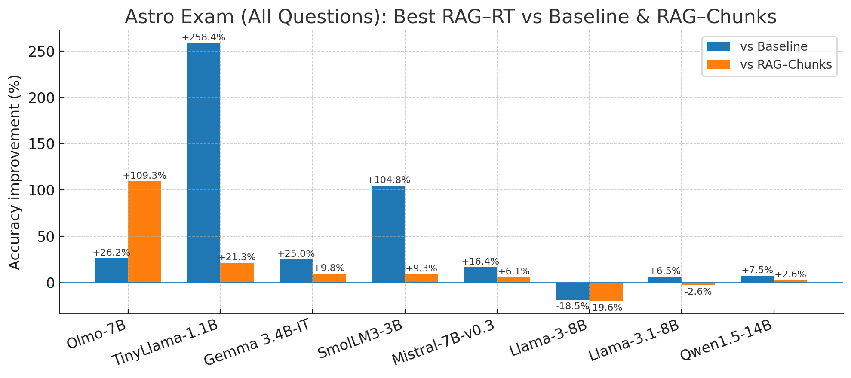
換到 335 題的 ASTRO 專科考題，推理軌跡優勢多數延續，但並非全面領先
+104.8%
SmolLM3-3B 對 Baseline 的增幅
（37.7% → 77.2%）
26.9%
OLMo-7B 的 RAG-Chunks 反而低於
Baseline（44.6%），RAG-RT 回升到 56.3%
-18.5%
例外：Llama-3-8B 的 RAG-RT（54.2%）
反低於 Baseline（66.5%）與 RAG-Chunks（67.4%）
Source: Figure 5 & Table 3, §3.2.1, Gokdemir et al., 2025 (arXiv:2509.10744)
Notes:
把驗證場景換到外部的 ASTRO 專科考題（335 題）後，推理軌跡檢索在多數模型上依然是最佳設定，但已經不是全面壓倒性優勢：OLMo-7B 的原文片段檢索反而讓表現掉到基線以下，靠推理軌跡才拉回來；更值得留意的是 Llama-3-8B-Instruct 出現反例——推理軌跡檢索的表現比直接檢索原文、甚至比完全不檢索都差，顯示這個策略並非在所有模型與題型組合上都穩定有效。

Slide 11
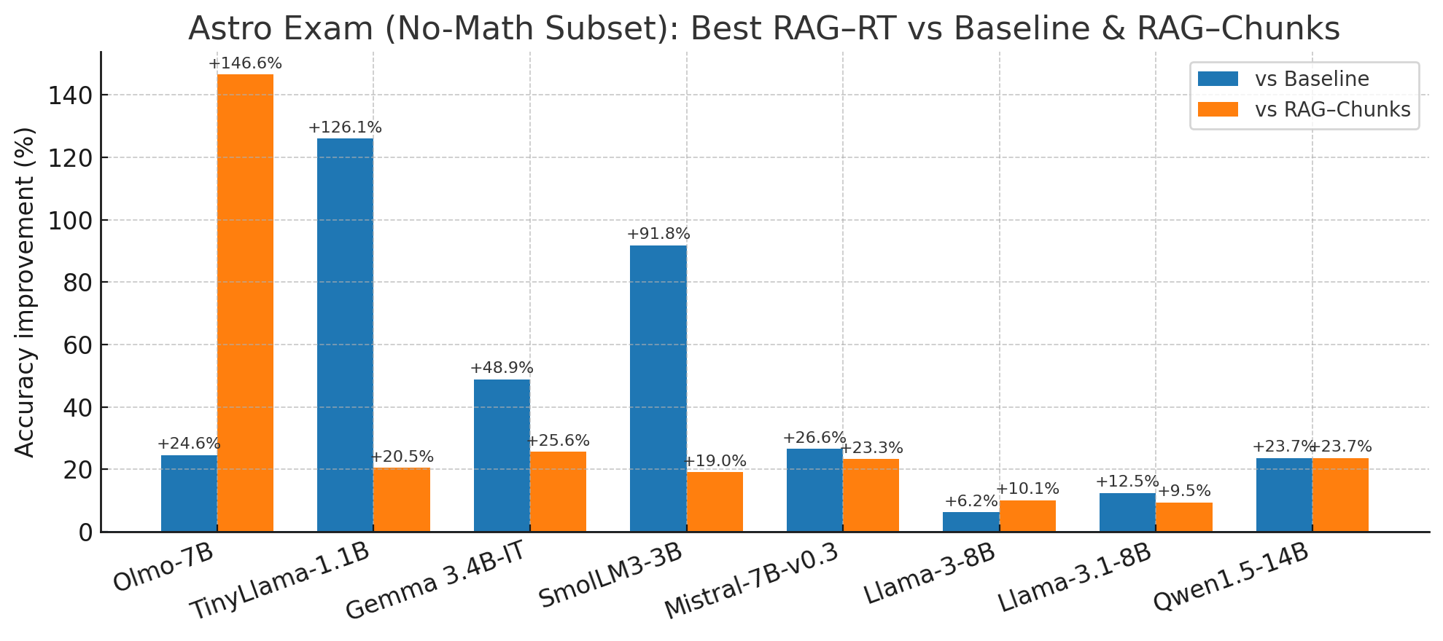
排除需要數學／工具運算的題目後，推理軌跡優勢在全部 8 個模型上都轉為正值
89.4%
SmolLM3-3B 在無數學子集上的準確率
（對 Baseline +91.8%）
+23.7%
Qwen-1.5-14B：RAG-Chunks 與 Baseline
打平（66.7%），RAG-RT 升到 82.5%
+6.2%
Llama-3-8B 在此子集上轉為正增益，
與全題集下的負增益（-18.5%）相反
Source: Figure 6 & Table 4, §3.2.2, Gokdemir et al., 2025 (arXiv:2509.10744)
Notes:
當題目限定在不需要數學或工具運算的 189 題子集時，推理軌跡檢索的效益變得非常一致——全部 8 個模型都是正增益，連上一頁在全題集上表現最差的 Llama-3-8B-Instruct，在這裡也轉為正增益。這說明推理軌跡承載的主要是知識密集型的科學推理，對需要精確算術或工具調用的題目幫助有限，這也呼應論文摘要中『部分小模型的表現超越 GPT-4』的說法主要成立於這類知識密集題目上。

Slide 12
精簡的 efficient 推理未必遜於 detailed 推理，反而在部分模型上表現更好
▸ 三種推理模式（detailed／focused／efficient）在合成基準上差距不大，
但均明顯優於原文片段檢索
▸ focused 與 efficient 常取得準確率與檢索效率的最佳平衡；detailed 有時
因「逐選項過度闡述」帶入雜訊而略遜一籌
▸ Llama-3.1-8B-Instruct 的最佳表現（91.6%）出現在 efficient 模式，
顯示精簡蒸餾的推理摘要，未必弱於完整的逐選項分析
這一觀察對實務部署有意義：儲存與檢索精簡推理軌跡即可取得接近甚至更好的效果，
有機會降低推理蒸餾的儲存與檢索成本。
Source: §3.1.3, Gokdemir et al., 2025 (arXiv:2509.10744)
Notes:
論文特別討論了三種推理模式之間的差異。整體而言差距不算大，但『efficient』（精簡）模式並不總是最弱的選項——在 Llama-3.1-8B-Instruct 上反而是表現最好的設定。作者認為這代表被蒸餾過的高層推理摘要，已經足以承載對答題有用的領域知識，不一定需要冗長的逐選項分析。

Slide 13
效益集中在知識密集型問題，數學推理與個別模型的例外仍是限制
適用情境
已知限制
▸ 小模型（1.1B–8B）在知識密集題目上獲得最大提升，部分
已在合成基準與 ASTRO 無數學子集上超越基線甚遠
▸ 作者指出，部分小模型在推理軌跡檢索後，已可在 2023
ASTRO 專科考題上超越論文引用的 GPT-4 基線表現
▸ 對需要數學或工具運算的題目效益明顯較弱，ASTRO 全
題集上的增益普遍小於無數學子集
▸ 推理軌跡完全依賴單一大模型（GPT-4.1）的蒸餾品質，
尚未與其他大模型或多來源蒸餾對照
▸ Llama-3-8B-Instruct 在 ASTRO 全題集上出現 RAG-RT
劣於 RAG-Chunks 與 Baseline 的個案（-18.5%／-19.6%）
▸ 案例研究僅涵蓋放射與癌症生物學單一領域，跨領域的
穩健性仍待驗證
Source: §3.2, §5, Gokdemir et al., 2025 (arXiv:2509.10744)
Notes:
整理這篇論文的效益邊界：推理軌跡檢索在知識密集型問題上效果最顯著，小模型受益最大，部分甚至能在專科考題上超越論文引用的 GPT-4 基線。但同時也要看到限制——數學／工具運算題目上效益較弱，而且 Llama-3-8B-Instruct 在 ASTRO 全題集上的反例說明，這個方法並非對每個模型、每種題型都穩定生效，蒸餾來源也僅限於單一大模型 GPT-4.1。

Slide 14
框架與基準已開源，下一步將擴展到 Aurora 超算與 bioRxiv / arXiv 全網語料
▸ 開源可重現的端到端管線與基準構件（GitHub: ramanathanlab/distllm），
支援隨新文獻持續擴充基準
▸ 計畫在 Argonne Leadership Computing Facility 的 Aurora 超級電腦上，
把框架擴展到 bioRxiv、arXiv 等網路規模的科學語料
▸ 未來基準將依子領域組織，並保留連結原始文獻的中繼資料
▸ 計畫進一步探索：直接以推理軌跡預訓練語言模型，是否能系統性地
超越同代的其他模型
這篇論文的核心貢獻在於證明：把規模化基準生成與大模型推理蒸餾結合，
能讓小模型在專業科學問答上追上甚至超過大模型基線。
Source: §5 Conclusions and Future Work, Gokdemir et al., 2025 (arXiv:2509.10744)
Notes:
總結：這篇論文不只是提出一個新基準，而是驗證了一條可規模化的路徑——用大模型的推理軌跡做為檢索來源，去蒸餾知識、適應小模型。作者已開源框架與程式碼，並計畫在 Aurora 超算上把同樣的方法擴展到 bioRxiv、arXiv 等更大規模的科學語料，未來也想測試直接用推理軌跡做預訓練是否能帶來更系統性的提升。

